Slide 1
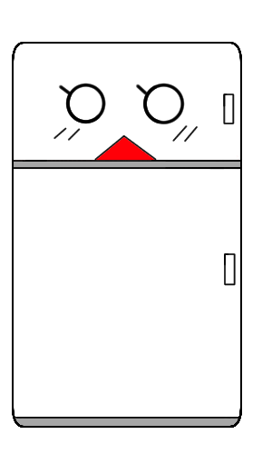

Praxis der Softwareentwicklung Präsentation Implementierung
Yunjia Chen, Jasmin Jat,
Min Hye Park, Alina Shah, Lisa Wang

Slide 2
Umsetzen Muss- und Wunschkriterien
Erstellen einer WG-Pinnwand
Interaktion mit der Pinnwand
Synchronisierung mit dem Server
App-Menü
Lesebestätigung
[KM5020] Checkbox
Push-Benachrichtigung
Notes:
Wir hatten unsere Musskriterien in 6 Stichpunkte unterteilt:
(vorlesen)
Wir zeigen das Umsetzen durch Screenshots vor, und erklären hier schon was unsere Probleme waren
Große Änderungen hatten wir nicht wirklich, da Datenstrukturen und Entwurf schon eingehalten wurde.

Slide 3
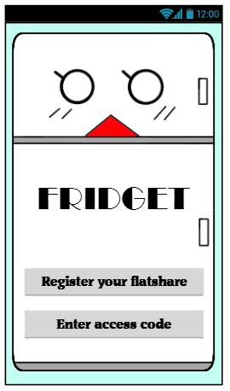
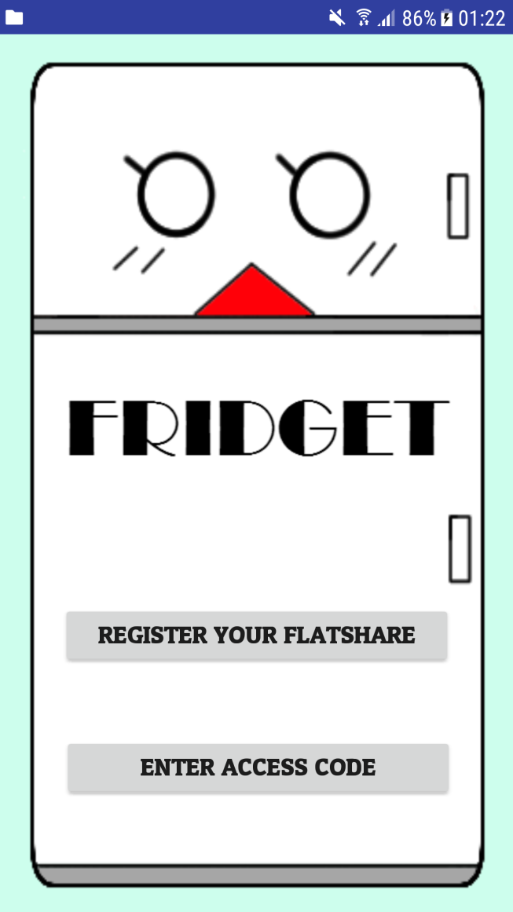
Start Bildschirm

Slide 4
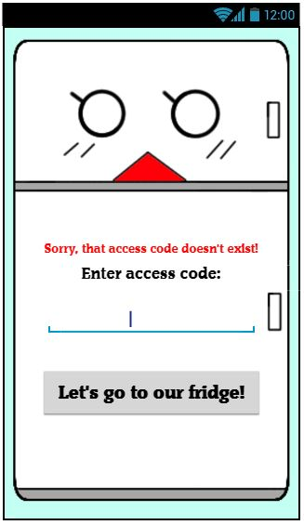
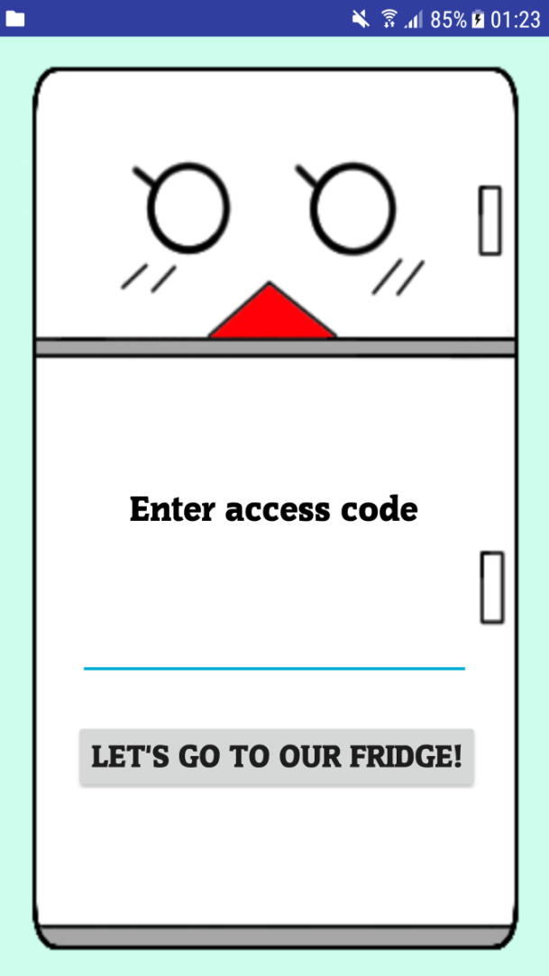
Accesscode Eingeben

Slide 5
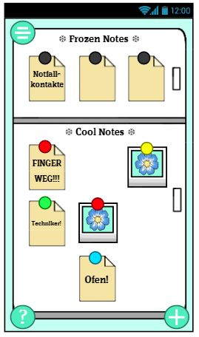
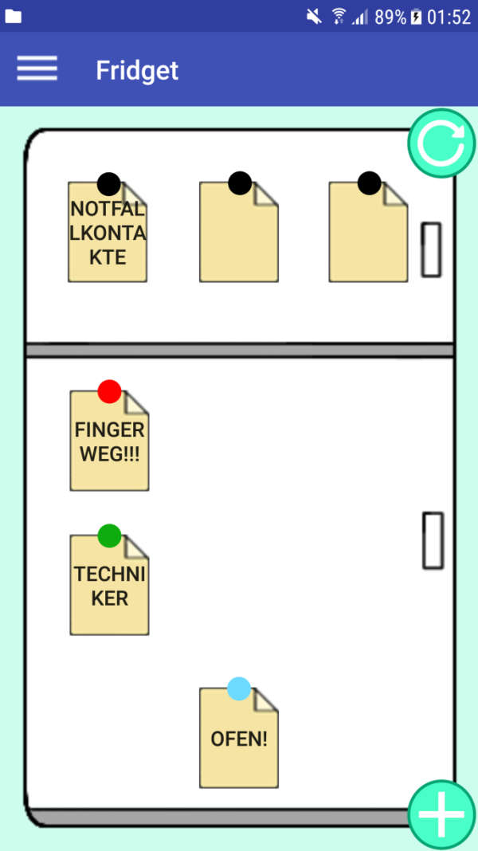
Home

Slide 6
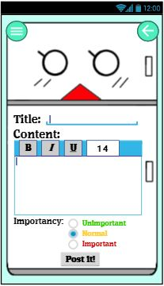
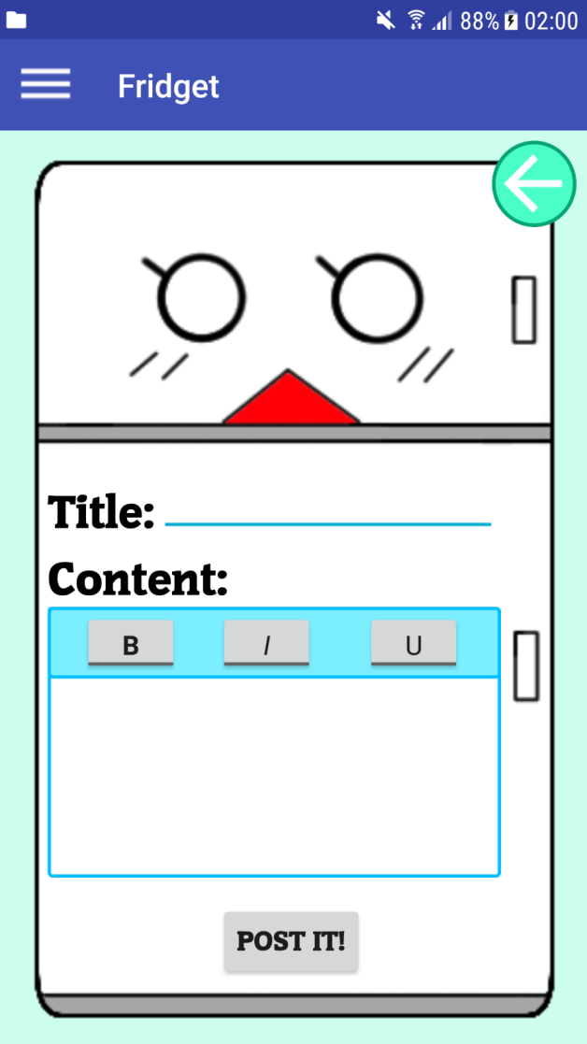
Cool Note Erstellen

Slide 7
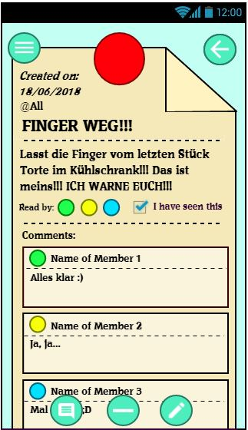
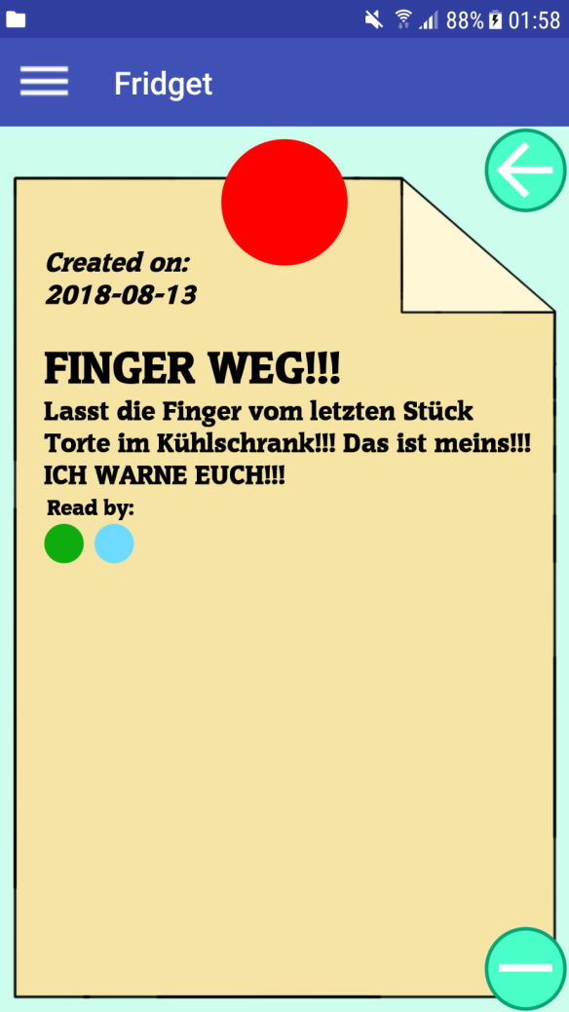
Cool Note Großansicht

Slide 8
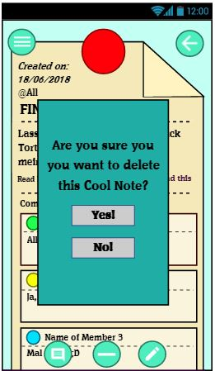
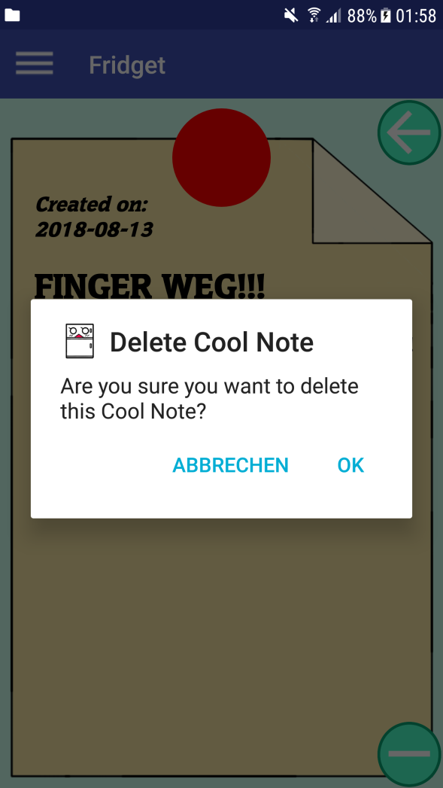
Cool Note Löschen

Slide 9
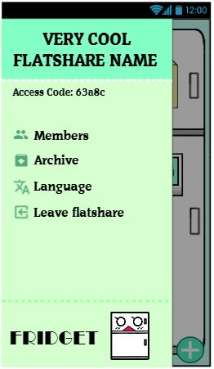
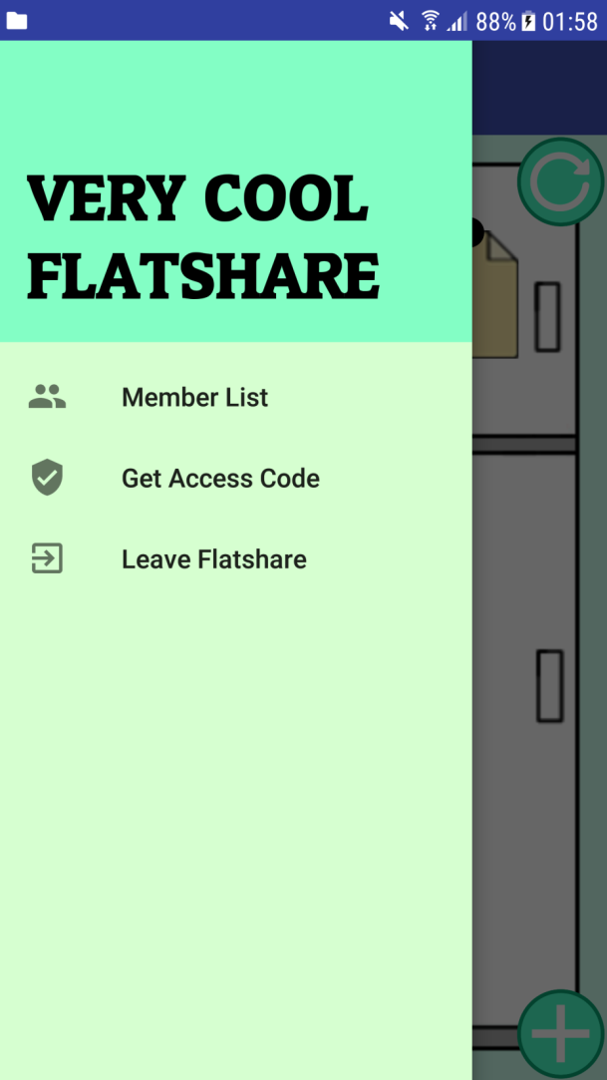
App-Menü

Slide 10
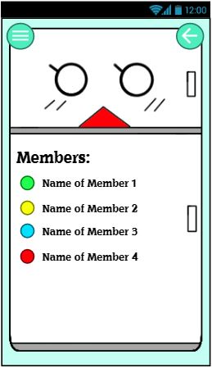
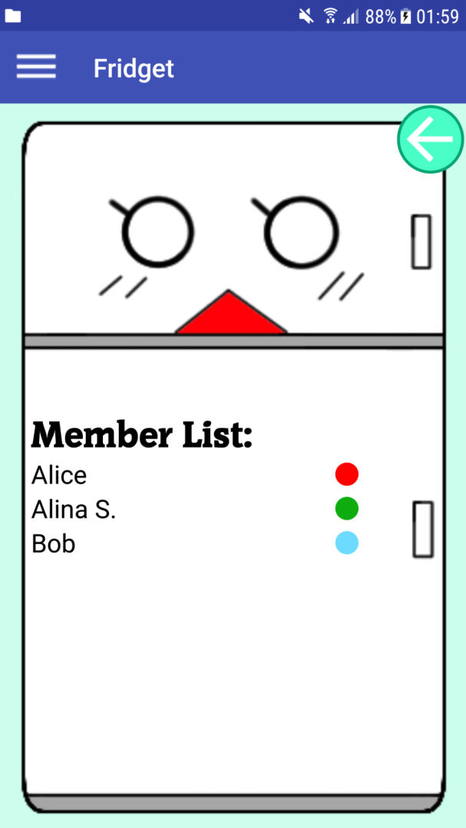
Memberliste

Slide 11
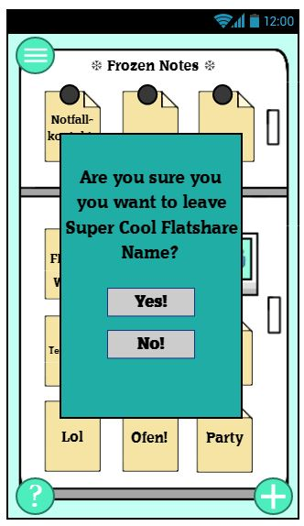
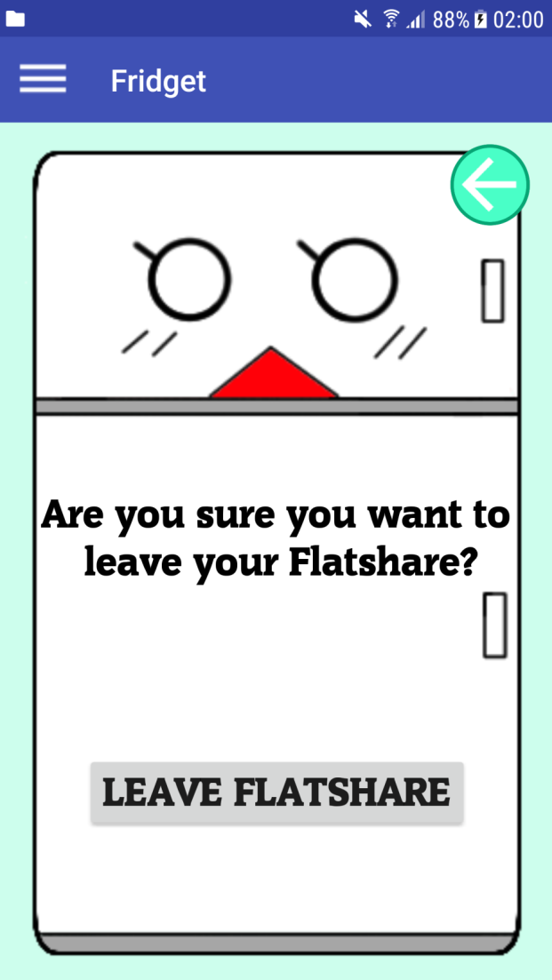
WG Verlassen

Slide 12
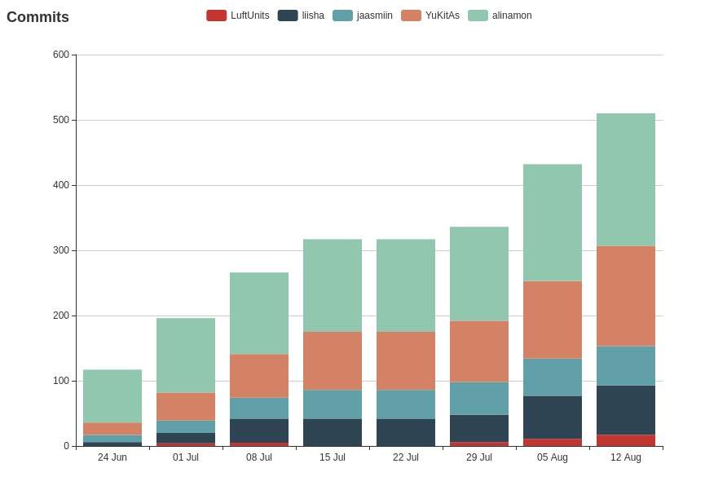
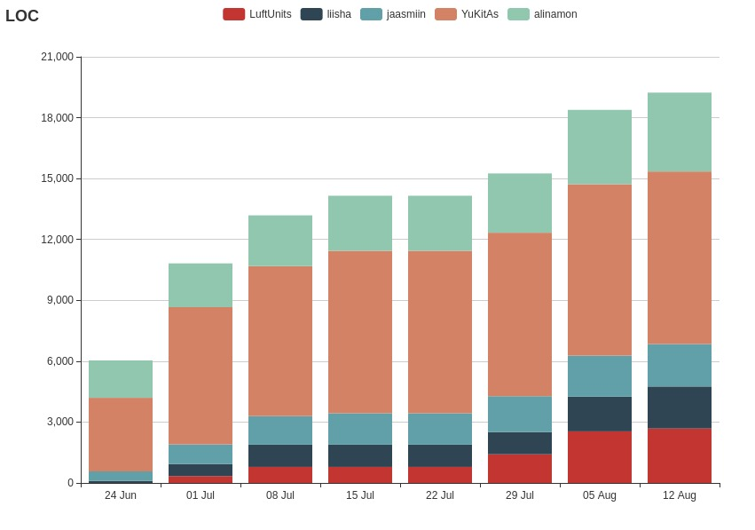
Statistiken
587 Commits
19236 Lines of Code
 | Packages | Interfaces | Klassen
Client | 6 | 9 | 48
Server | 6 | 11 | 43
Summe | 12 | 20 | 91

Slide 13
Vielen Dank für Ihre Aufmerksamkeit!

